Slide 1
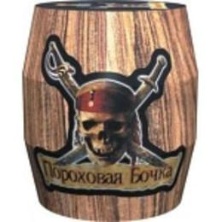
ИГРА
«Пороховая бочка»
ГБПОУ РХ « ТЕХНИКУМ КОММУНАЛЬНОГО ХОЗЯЙСТВА И СЕРВИСА»
разработала:
мастер производственного обучения
Астафьева Ирина Германовна

Slide 2
Цель игры:
Закрепить знания, полученные при изучении модуля «Подготовительно-сварочные работы»
Задачи:
Закрепить знание ПК 1.1.Выполнять типовые слесарные операции, применяемые при подготовке металла к сварке.
Закрепить знание ПК 1.2. Подготавливать газовые баллоны, регулирующую и коммуникационную аппаратуру для газовой сварки и резки
Закрепить знание ПК 1.3. Выполнять сборку изделий под сварку.
Закрепить знание ПК 1.4. Проверять точность сборки.

Slide 3
Правила игры
В игре принимают участие две команды- «два корабля».
На каждом корабле назначается капитан (руководит работой команды), лоцман (определяет маршрут движения) и хранитель времени (следит за временем выполнения задания).
Команды по очереди открывают ячейки игрового поля, выполняют задания. В случае невыполнения задания, право ответа переходит команде-сопернику.
За каждое выполненное задание команда зарабатывает определенное количество баллов – «золотых монет». Побеждает команда, набравшая наибольшее количество баллов

Slide 4
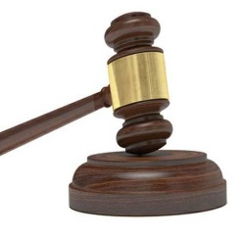
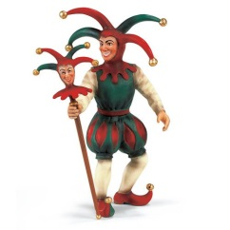

Какие же тайны скрывает старая карта?
?
– вопрос, цена 10 золотых монет (на подготовку – 2 мин)
– аукцион. Команды назначают свою цену. Право ответа на вопрос переходит команде, назначившей наибольшую цену. Если команда отвечает верно, то данная цена добавляется к имеющимся очкам, если отвечает неверно, то цена вычитается из имеющихся очков (на подготовку 5 мин)
– шут. Творческое задание. За выполнение команда получает 10 баллов (на подготовку 2-3 мин)
– клад. Команда получает очки, не выполняя никакого задания. Есть клады по 10, 20 и 50 золотых монет
- пороховая бочка. При попадании на данную ячейку все заработанные командой ранее очки сгорают. Набор очков начинается сначала.

Slide 5

 | А | Б | В | Г | Д
1
2
3
4
5

Slide 6
А1 ?
Типовые слесарные операции, применяемые при подготовке металла к сварке.
Ответ

Slide 7
Ответ
1. Разметка, правка, гибка металла
2. Рубка, резка металла
3. Опиливание металла
Назад

Slide 8
Б1 ?
Что включает в себя выполнение сборки изделий под сварку
Ответ

Slide 9
Ответ
Сборка пластин в нижнем положении сварного шва
на прихватки
Назад

Slide 10

В1 10 баллов
Назад

Slide 11
Г1 ?
Основные инструменты для рубки металла
Ответ

Slide 12
Ответ
молоток, зубило, тиски
Назад

Slide 13
Д1 20 баллов
Назад

Slide 14
А2 ?
Основные инструменты для резки металла
Ответ

Slide 15
Ответ
ножницы ручные, ножовка, тиски
Назад

Slide 16
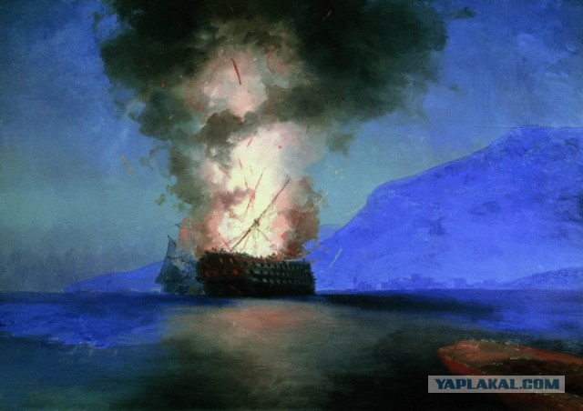
А3
Назад

Slide 17
А5
Назад

Slide 18
В5 50 баллов
Назад

Slide 19
Г2
Задание:
Исполнить песню, в которой упоминаются любые понятия сварки
Назад

Slide 20
Б4
Задание:
Составить стихотворение, в котором используются слова:
СИЛА
СКОРОСТЬ
МОЩНОСТЬ
РАБОТА
Назад

Slide 21
Д5
Задание:
Пантомимой изобразить какое-либо понятие из модуля «Подготовительно-сварочные работы»
Назад

Slide 22
Б2 - аукцион
Задание Назовите технический термин, последняя (пропущенная) часть которого является началом другого слова: ОЛОВЯН ВУ
Ответ

Slide 23
Ответ
ОЛОВЯН НАЯ ВУ
ОЛОВЯННАЯ, НАЯВУ
Назад

Slide 24
Д3 - аукцион
Задание При прихватке соединений из элементов разной толщины дугу направляют на элемент большей толщины. В таких случаях после полного охлаждения прихватки с трещиной в непосредственной от нее близости______________
_____________________________
Ответ

Slide 25
Ответ
устанавливают новую прихватку, а прихватку с трещиной запиливают.
Назад

Slide 26
В2 - ?
Что называется прихваткой
Ответ

Slide 27
Ответ
Прихватка это короткий сварной шов
для фиксации взаимного расположения подлежащих сварке деталей и узлов
Назад

Slide 28
Д2 -?
Длина прихватки составляет ___ -___ мм для поворотных стыков и __ - ____ мм для-неповоротных стыков
Ответ

Slide 29
Ответ
Длина прихватки составляет 30 - 50 мм для поворотных стыков и 40 - 60 мм для-неповоротных стыков
Назад

Slide 30
Б3 - ?
Поперечное сечение прихватки не должно превышать __________
Ответ

Slide 31
Ответ
1/8 сечения полного шва.
Назад

Slide 32
В3 - ?
Сварочный ток при сварке прихватки должен быть на _____выше чем при сварке.
Ответ

Slide 33
Ответ
20—30 %
Назад

Slide 34
Г3 - ?
При взаимодействии карбида кальция с водой получается__
Ответ

Slide 35
Ответ
ацетилен
Назад

Slide 36
А4- ?
При избытке кислорода сварочное пламя становиться ___________________________, а при избытке ацетилена пламя становиться _________________________________.
Ответ

Slide 37
Ответ
окислительным,
науглероживающим
Назад

Slide 38
В4- ?
Подготовка металла под сварку состоит из
Ответ

Slide 39
Ответ
заготовки деталей, разделки свариваемых кромок и зачистки их от загрязнений.
Назад

Slide 40
Г4- ?
Прихватка служит для _______-.
Ответ

Slide 41
Ответ
точного фиксирования деталей в узле, предотвращения их смещения при сварке, повышения жесткости узла, уменьшения зазоров и снижения остаточных деформаций.
Назад

Slide 42
Д4 - ?
Шаг прихватки зависит от
Ответ

Slide 43
Ответ
марки сплава, толщины деталей, жесткости узла, зазоров и вида сварки
Назад

Slide 44
Б5- ?
Назовите имя шведского ученого, предложившего в 1907 г. наносить на металлический электрод покрытие, которое, разлагаясь при горении дуги, обеспечивало хорошую защиту расплавленного металла от воздуха и его легирование необходимыми для качественной сварки элементами. Научные труды, которого стали важным этапом в развитии дуговой сварки.
Ответ

Slide 45
Ответ
КЕЛЬБЕРГ
Назад

Slide 46
Г5- ?
Кому первому принадлежит открытие электродуговой сварки не плавящимся электродом?
Ответ

Slide 47
Ответ
(Да, именно Николай Николаевич Бенардос в 1882 году.)
Назад

